Slide 1
Природа России в проекте «БиоСказки»
Ю.А. Алексеев, С.Ф. Хрибар
Отдел экологии и физиологии,
Государственный биологический музей

Slide 2
Сказки в экологическом просвещении
В традиционных культурах сказка служит средством передачи экологических знаний.
Включение сказок и других элементов национального фольклора способствует воспитанию любви к родному краю и гуманного отношения к природе.
Использование авторских сказок в экологическом образовании позволяет в завлекательной форме передать детям достоверные знания об окружающей природе.

Slide 3
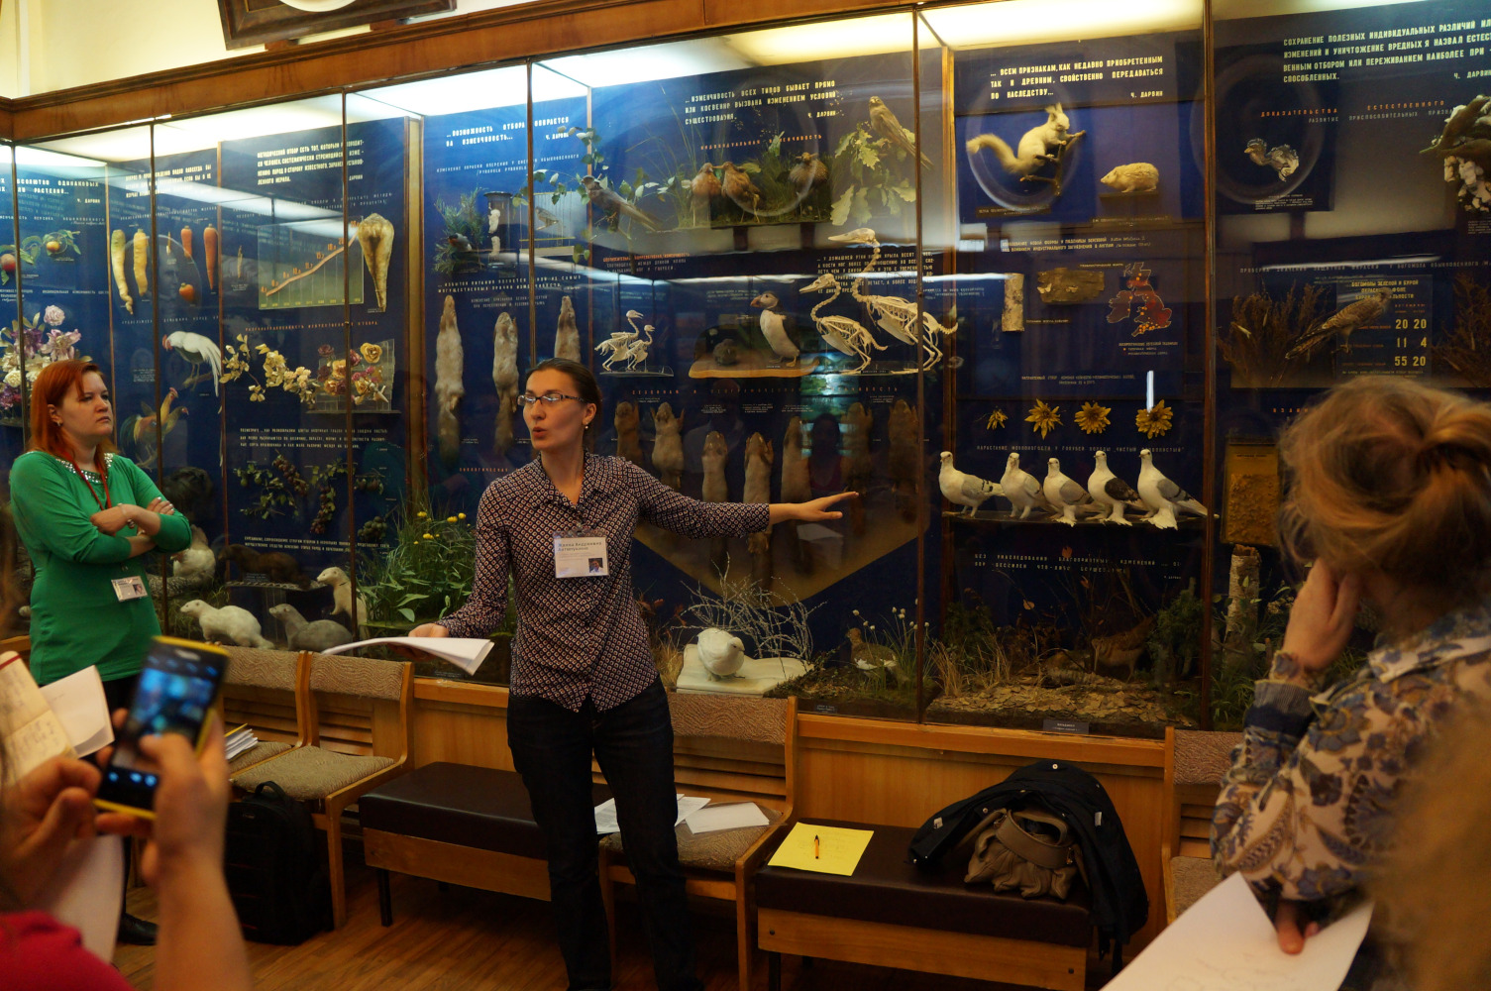
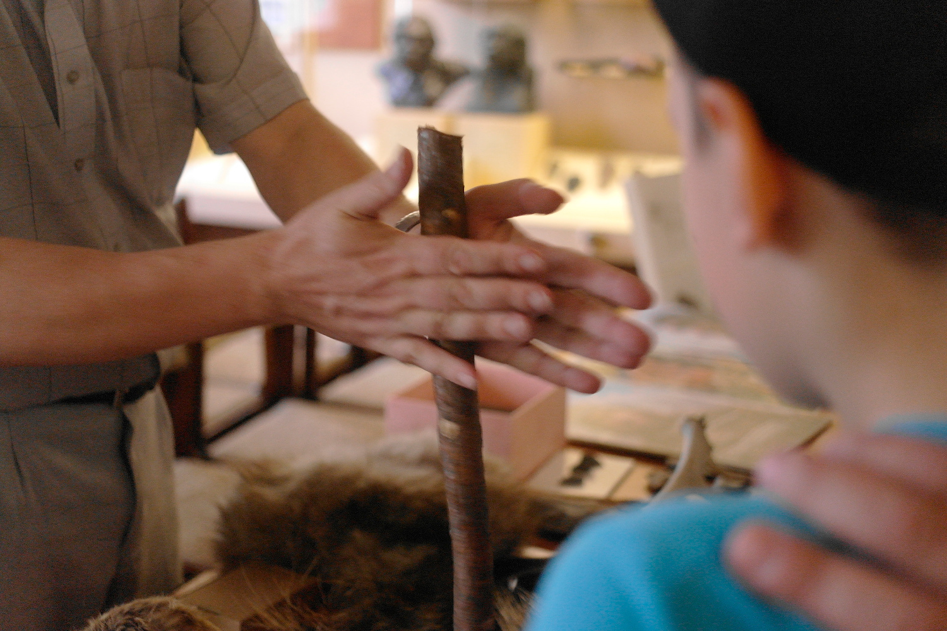
Сказочные экскурсии
Интерактивное занятие
«Жизнь в каменном веке»
Экскурсия
«Животные в мифах и легендах»

Slide 4
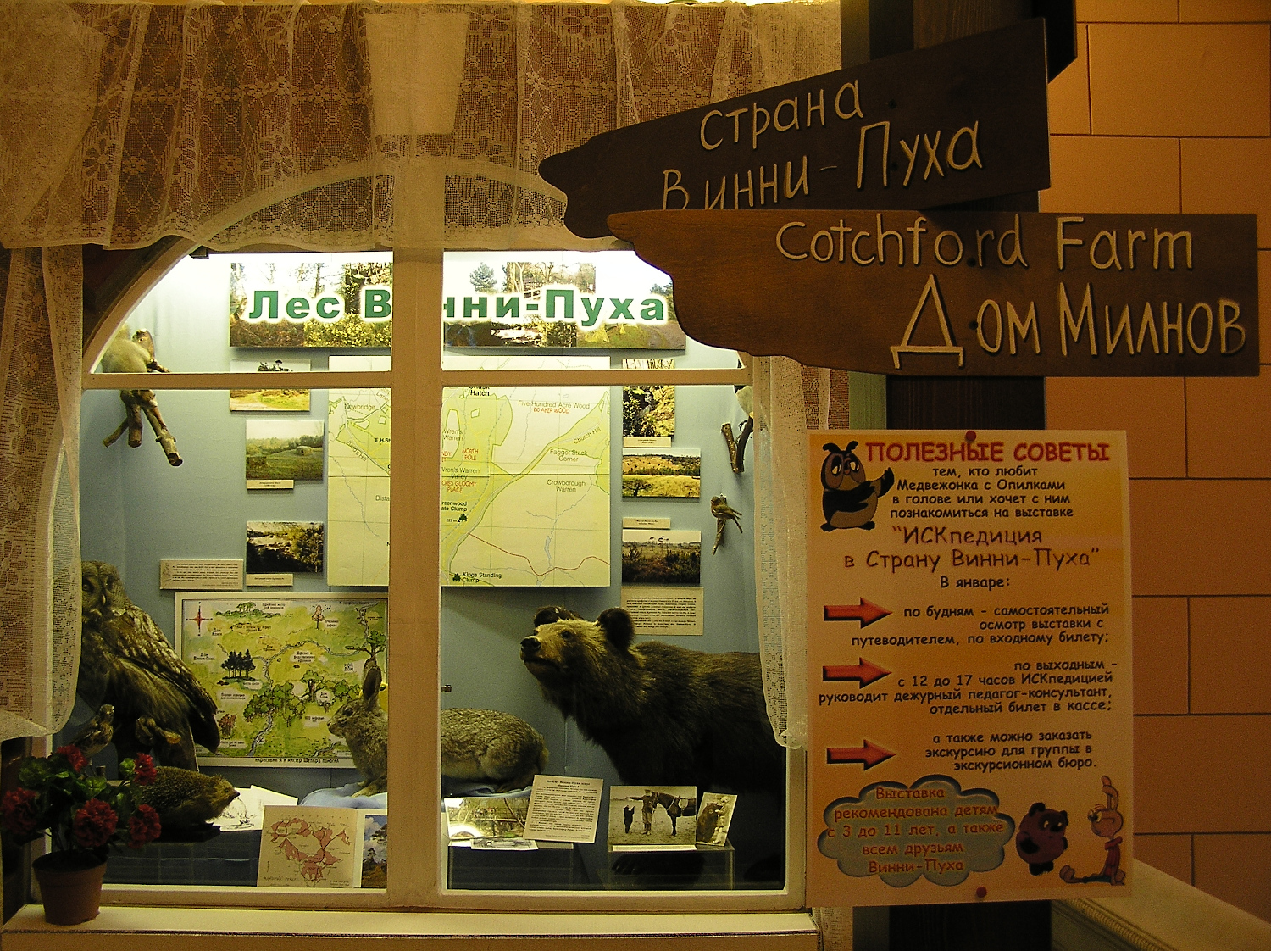
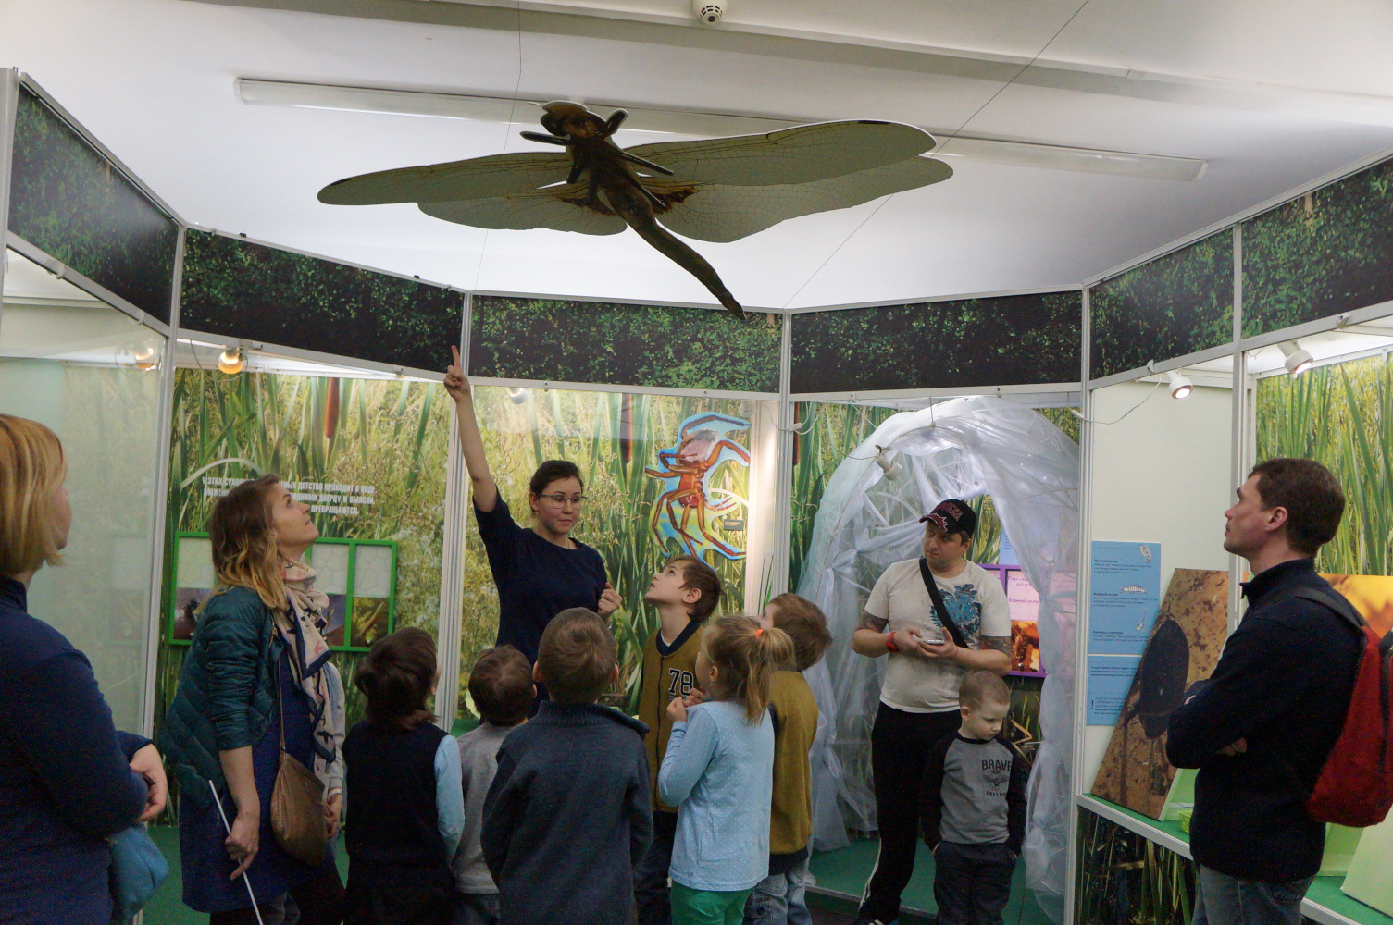
Сказочные выставки
Экскурсия по выставке «Когда ты ростом с муравья»
Фрагмент выставки «Искпедиция в страну Винни-Пуха»

Slide 5


Slide 6
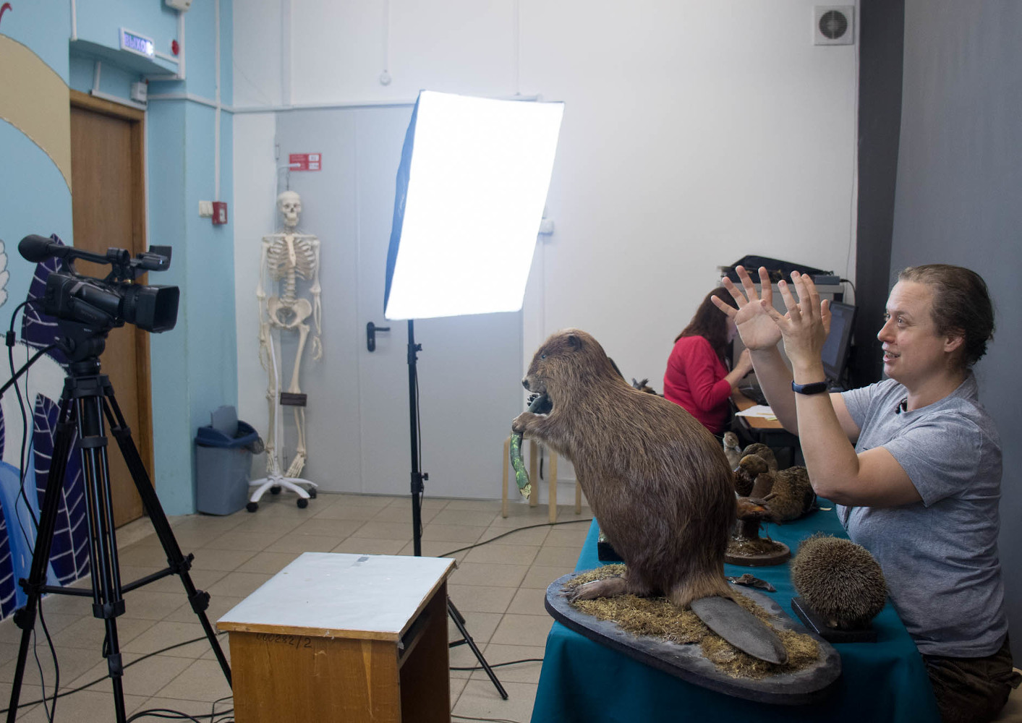
Анатомия ролика
Сказка
Научный комментарий
Демонстрация фондовых экспонатов
Теневой театр (опционально)

Slide 7
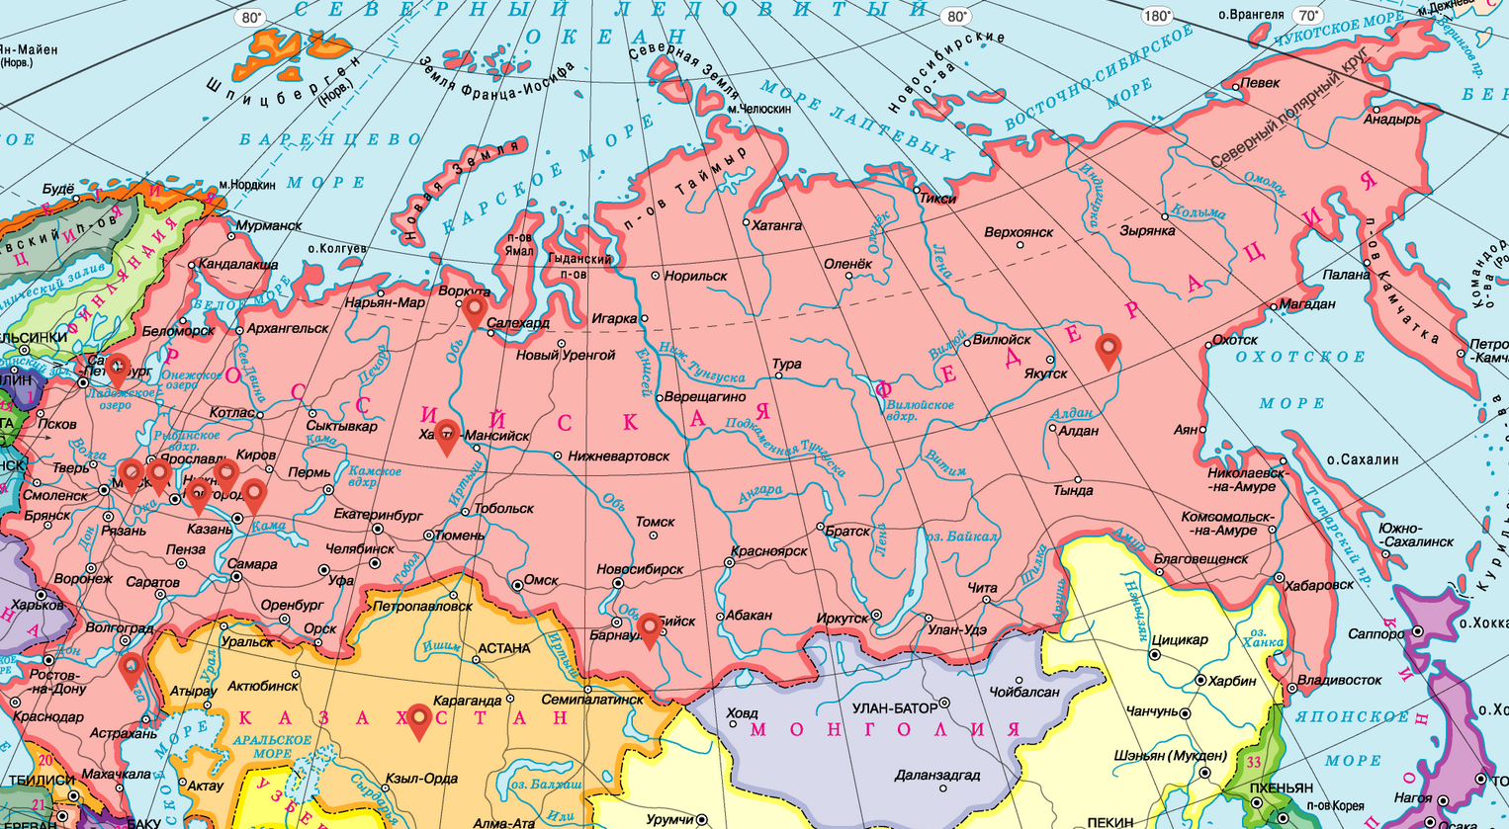
География проекта

Slide 8
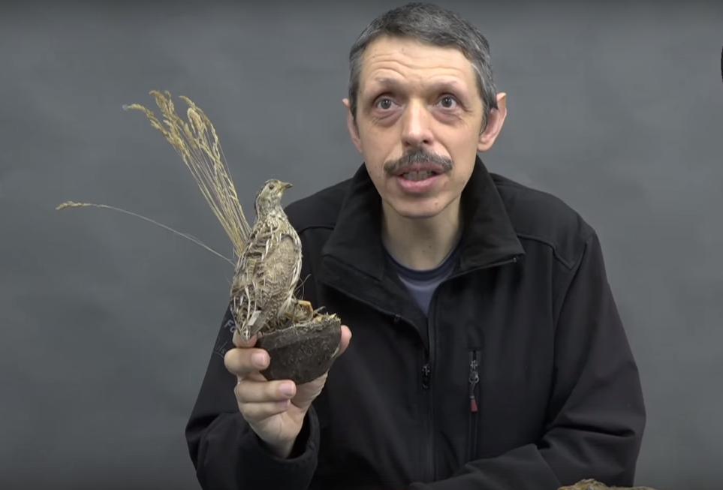
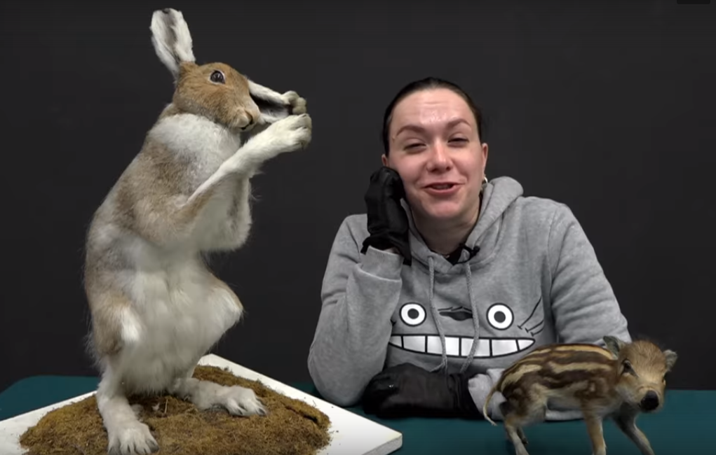
Сказки народов России
Сказка «Волк и перепёлка»
Сказка «Парень зайца увидал»

Slide 9

Статистика проекта
26 роликов
Продолжительность: 3-15 минут
Просмотры (VK): 10 - 30 тыс.

Slide 10
Проект «БиоСказки» — это …
… попытка взглянуть на мир живой природы с новой для Биологического музея стороны.
… знакомство с фольклором народов России и мира в целом.
… попытка сделать рассказ о животных не только познавательным, но и увлекательным.

